Slide 1
PRINCÍPIOS E ANÁLISE DE DADOS COM HIVEQL
BIG DATA // HIVEQL
Utilização básica de engines capazes de transformar “SQL” em MapReduce.

Slide 2

TABLE OF CONTENTS
01
02
03
RDBMS E DATA LAKES
Entendendo as principais diferenças entre ferramentas.
HIVE UNDER THE HOOD
Visão geral sobre como as engines permitem a execução de queries “SQL” em sistemas de Big Data.
EXPLORANDO DADOS COM HQL
Universo de explorações de queries, desafios, boas práticas e otimização utilizando HiveQL.
3.1
DATA QUERY LANGUAGE
SELECT, WHERE, GROUP BY, HAVING, JOIN
3.2
DATA DEFINITION LANGUAGE
CREATE TABLE e suas cláusulas
3.3
TIPOS PRIMITIVOS E ARQUIVOS
Tipagem, arquivos PARQUET, AVRO, ORC
3.4
DATA MANIPULATION LANGUAGE
LOAD DATA INPATH, INSERT, CTAS
3.5
OTIMIZAÇÃO DE QUERIES HIVE
VIEWS, PARTITION, BUCKET, STATISTICS
3.6
TIPOS PRIMITIVOS COMPLEXOS
ARRAY, MAP, STRUCT, explode...

Slide 3
01
RDBMS E DATA LAKES
Comparações entre armazenamento e acesso a dados em bancos de dados relacionais e em sistemas distribuídos

Slide 4

ANTES DE MERGULHAR NO HIVE...
Vamos entender como Bancos de Dados Relacionais normalmente atuam
CREATE TABLE
em um RDBMS?
O que ocorre quando executamos o comando
O sistema verifica consistências de chaves estrangeiras.
Estabelece os arquivos e os índices necessários para armazenar a tabela.
Armazena todos os detalhes da tabela em uma parte especial do database chamado dicionário de dados.
“Always think in SQL”
INSERT INTO
SELECT

Slide 5




“ALWAYS THINK IN SQL”
Formas de acessar dados em RDBMS
SQL
SQL
SQL
RDBMS
DATABASE
Dados e Dicionário de Dados
(Estruturado)
Acesso direto aos dados
Acesso aos dados via programas

Slide 6
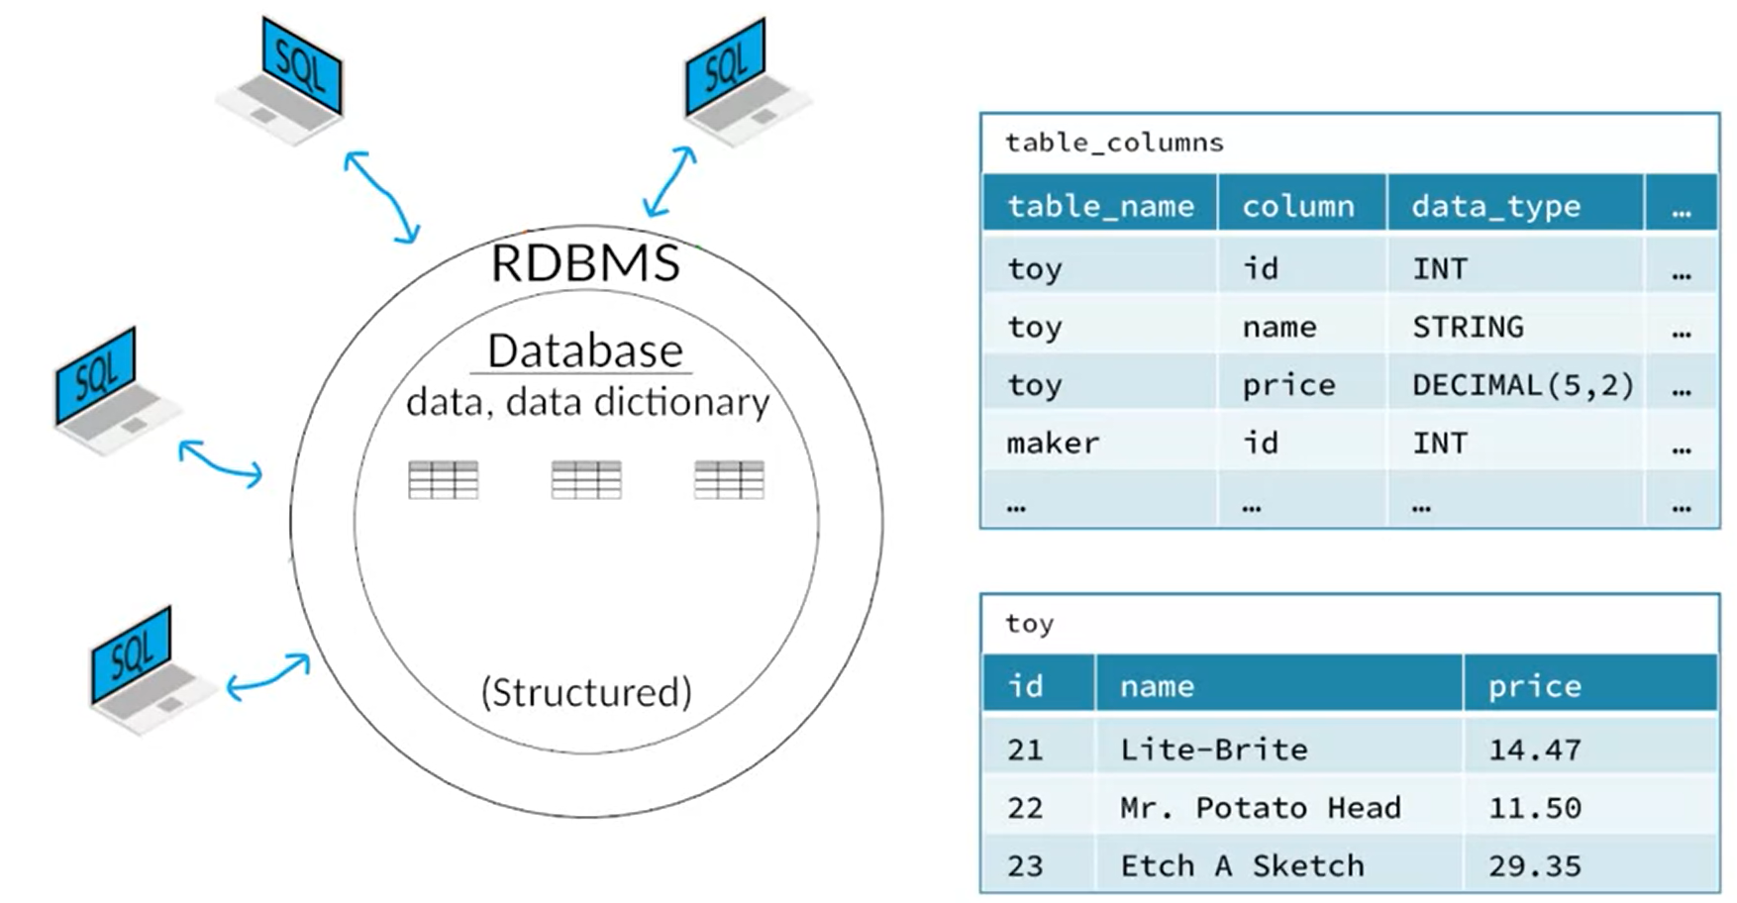
“ALWAYS THINK IN SQL”
Formas de acessar dados em RDBMS
SQL
SQL
SQL
Dicionário de Dados
RDBMS
DATABASE
Dados e Dicionário de Dados
Tightly Coupled
Tabela
(Estruturado)
Acesso direto aos dados
Acesso aos dados via programas

Slide 7





DATA STORAGE EM BIG DATA
Dinâmica de acesso aos dados em Data Lakes
SQL
HIVE
IMPALA
METASTORE
“Dicionário”
Loosely Coupled
DATA LAKE
(Estruturado e Não Estruturado)
Acesso direto aos dados
Acesso aos dados via programas

Slide 8
02
HIVE UNDER THE HOOD
O papel de engines em frameworks de Big Data capazes de proporcionar análises a partir de comandos SQL

Slide 9
DEFINIÇÕES GERAIS
“Hive é uma solução de Data Warehousing que facilita a leitura, escrita e gerenciamento de dados em larga escala presentes em sistemas de armazenamento distribuído utilizando linguagem SQL”
“O Hive transforma queries escritas em HiveQL em jobs MapReduce ou Tez que rodam no framework Hadoop através do YARN”
https://hive.apache.org/
https://aws.amazon.com/pt/big-data/what-is-hive/

Slide 10


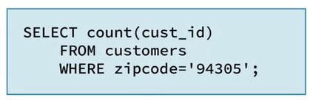
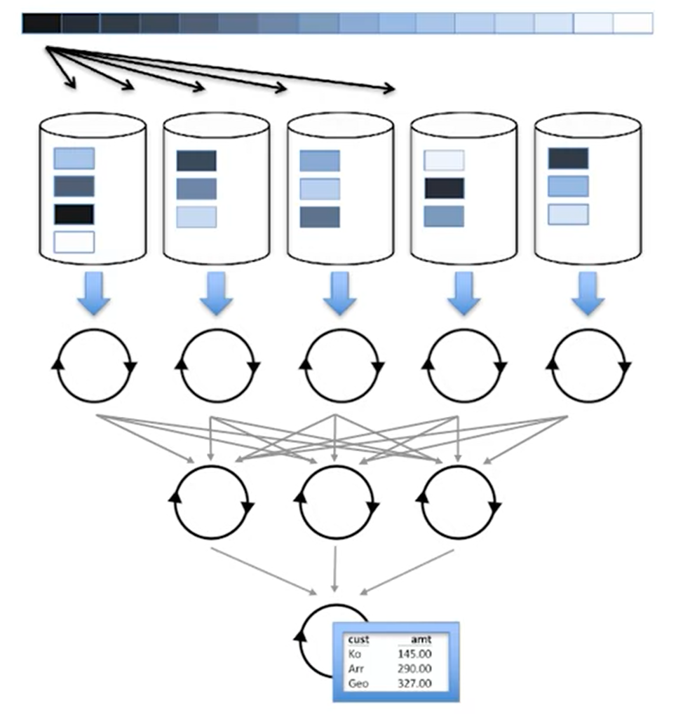
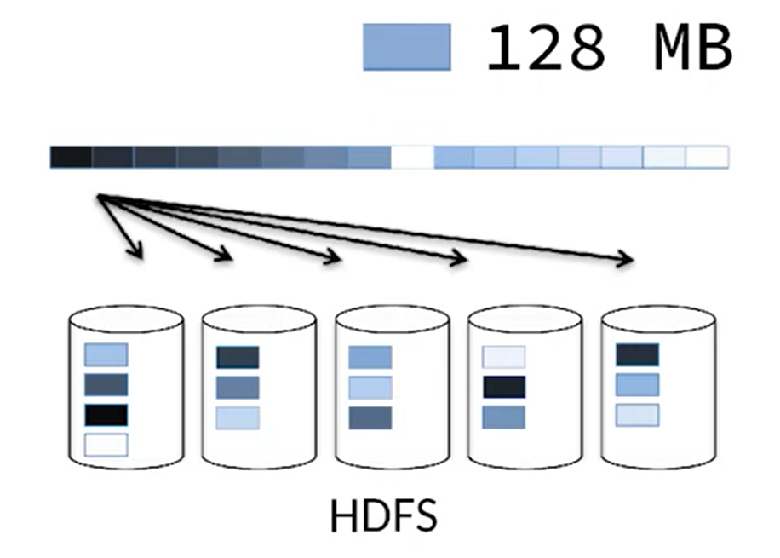
PRIMÓRDIOS DO FRAMEWORK HADOOP
SQL
Jobs
“HiveQL não é exatamente SQL, mas sim MapReduce para pessoas que sabem SQL”
Glynn Durham, Cloudera

Slide 11




APLICAÇÕES E USOS DO HIVE
Por que você deve me utilizar?
Por que você não deve me utilizar?
Familiaridade com sintaxe SQL (HiveQL)
Aplicações OLTP que requerem baixa latência
Interativo e escalável para análises em Big Data (Data Warehouse)
Dados altamente normalizados como tabelas em RDBs
É bem mais fácil escrever queries OLAP do que MapReduce em Java
Processos altamente complexos “intransponíveis em SQL”. Para tal, Pig e Spark podem ser alternativas.

Slide 12
03
EXPLORANDO DADOS COM HQL
Mergulhando no universo do HiveQL e decifrando seus principais mistérios

Slide 13
AMBIENTES DE ESTUDOS
Para explorar os conceitos aqui abordados, é possível mergulhar em seu próprio cluster Hadoop através de Sandboxes ou máquinas virtuais (VMs) disponibilizadas em cursos ou certificações.
 | VERSÃO | DESCRIÇÃO | LINK
CDH | 5.13c | Sandbox CDH disponibilizado no programa de cursos integrados “Modern Big Data Analysis with SQL” (Coursera) | https://bit.ly/3rDAKma
HDP | 2.6.5 | Sandbox HDP disponível no site da Cloudera e utilizado no curso “The Ultimate HandsOn Hadoop: Tame your Big data” (Udemy) | https://bit.ly/3tSPn7J
Cloudera Distributed Hadoop
Obs: precisa adquirir o curso
Hortonworks Data Platform
Obs: gratuito

Slide 14
3.1
DATA QUERY LANGUAGE
Todos os componentes da cláusula SELECT
Principais funções built-in em HiveQL
Decifrando os mistérios do comando SELECT através do HiveQL
Filtrando registros com a cláusula WHERE
Agrupando valores em categorias com GROUPBY e filtrando com HAVING
Ordenando com ORDER BY e limitando resultados com LIMIT
Unindo múltiplas tabelas com UNION e JOIN

Slide 15
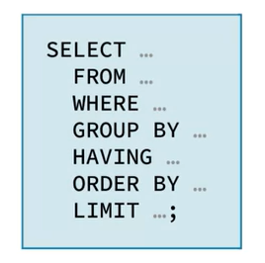


SELECIONANDO DADOS DE TABELAS
Especifica as colunas a serem retornadas no resultado
Especifica a origem dos dados consultados
Filtras as linhas com base em uma ou mais condições
Separa os resultados em grupos, agregando valores
Filtra os dados com base em valores agregados
Ordena ou rearranja os resultados de uma consulta
Limita a quantidade de resultados retornados

Slide 16
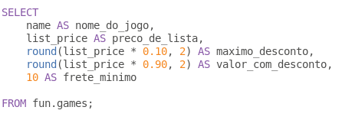
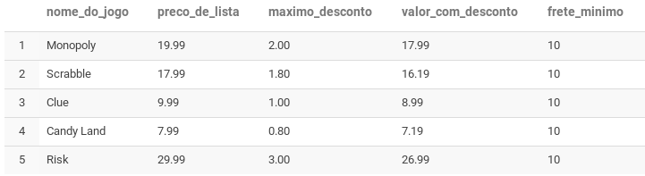
SELECT QUERY: PRIMEIRO CONTATO
Função e expressão
Select list
Valor literal
Fonte de dados

Slide 17

EXPRESSÕES EM UMA QUERY SELECT
Algumas das possibilidades de construção de uma query SELECT
Coluna
t1.cpf_cnpj
Literal
‘202201’ AS anomes
Expressão
t1.qtd * t1.vlr
Kickoff! Vamos começar por algumas funções!
Função
round(t1.vlr, 2)
Condicional
CASE WHEN, if
Agregado
SUM(t1.vlr) AS total

Slide 18
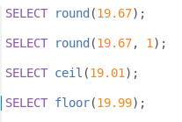

FUNÇÕES 01
Exemplos de principais funções utilizadas em HiveQL (experiência própria)
CATEGORIA | FUNÇÃO | DESCRIÇÃO | APLICAÇÃO E RESULTADO
NUMÉRICA | round(DOUBLE a, INT d) | Arredonda o valor do argumento “a” considerando “d” casas decimais
NUMÉRICA | ceil(DOUBLE a) | Retornar o inteiro mínimo que é maior ou igual ao valor de “a”
NUMÉRICA | floor(DOUBLE a) | Retornar o inteiro máximo menor que o valor de “a”
STRING | upper(STRING a) | Converte todos os caracteres de “a” em upper case (caixa alta)
STRING | lower(STRING a) | Converte todos os caracteres de “a” em lower case (caixa baixa)
20
20
19
‘THIAGO PANINI’
‘thiago panini’

Slide 19

FUNÇÕES 02
Exemplos de principais funções utilizadas em HiveQL (experiência própria)
CATEGORIA | FUNÇÃO | DESCRIÇÃO | APLICAÇÃO E RESULTADO
STRING | lpad(STRING str, INT len, STRING pad) | Retorna a string “str” left-padded com “pad” em um tamanho definido por “len”. Obs: se “len” for menor que o comprimento total da string “str”, então esta função é equivalente à função conhecida como left() em outras engines.
STRING | substr(STRING str, INT start, INT len) | Retorna uma parcela da string “str” com base no index “start” e no comprimento “len”.
STRING | split(STRING str, STRING pat) | Realiza a separação de uma string “str” em uma série de elementos com base no padrão “pat” (RegEx). Obs: pode-se utilizar indexação para retornar um elemento específico da lista gerada.
STRING | concat(STRING a, STRING b, ...) concat_ws(STRING sep, STRING a, ...) | A função concat realiza a concatenação de múltiplas strings em uma string única. Já a função concat_ws recebe um separados “sep” para concatenar múltiplas strings com base no separador fornecido).
‘Thiago’
‘Panini’
‘Thiago’
‘Thiago Panini’

Slide 20
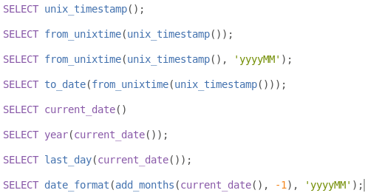
FUNÇÕES 03: DATA*
*Data de execução das queries: 21-01-2022
Exemplos de principais funções utilizadas em HiveQL (experiência própria)
Funções de Data
﻿1642821587
﻿2022-01-21 19:20:28
202201
2022-01-21
2022-01-21
2022
2022-01-31
202112

Slide 21

FILTRANDO REGISTROS EM CONSULTAS
Especifica as colunas a serem retornadas no resultado
Especifica a origem dos dados consultados
Filtras as linhas com base em uma ou mais condições
Separa os resultados em grupos agregando valores
Filtra os dados com base em valores agregados
Ordena ou rearranja os resultados de uma consulta
Limita a quantidade de resultados retornados

Slide 22







DESAFIOS HQL! VAMOS JUNTOS?
Legenda dos Desafios de HiveQL
Padronização de elementos
Pergunta de negócio a ser respondida com HiveQL
Dica adicional para auxiliar no desenvolvimento
Metadados da(s) tabela(s) envolvida(s) na consulta
Query utilizada como resposta à pergunta de negócio
Resultado (dataset) gerado como resposta à query

Slide 23
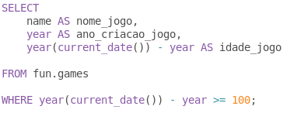
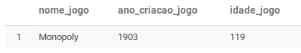
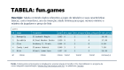
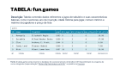
DESAFIO 01 – JOGOS CENTENÁRIOS
Quais jogos de tabuleiro já podem ser considerados centenários?
Dica: utilize funções de data para contabilizar a idade de cada jogo

Slide 24
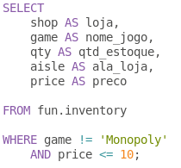
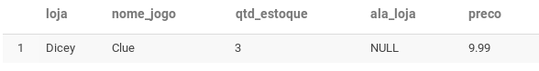
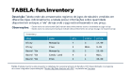
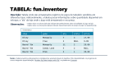
DESAFIO 02 – GAMING HOUSE pt I
Um grupo de amigos pretende adquirir um novo jogo. Juntos, os amigos possuem $10 e Monopoly não é uma opção. Quais jogos podem ser adquiridos e em quais lojas?
Dica: avalie a presença de dados nulos na tabela para chegar a uma conclusão justa

Slide 25
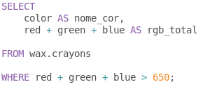
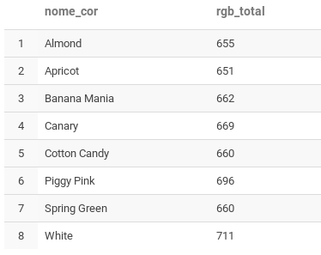
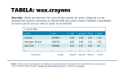
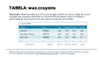
DESAFIO 03 – CORES CLARAS
Quais cores possuem aspecto visual próximo à cor branca?
Dica: considere premissas de cores RGB para avaliar a definição de “cor clara”

Slide 26


AGREGANDO VALORES EM CONSULTAS
Especifica as colunas a serem retornadas no resultado
Especifica a origem dos dados consultados
Filtras as linhas com base em uma ou mais condições
Separa os resultados em grupos agregando valores
Filtra os dados com base em valores agregados
Ordena ou rearranja os resultados de uma consulta
Limita a quantidade de resultados retornados

Slide 27
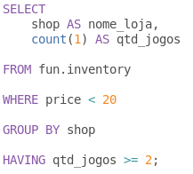

DESAFIO 04 – GAMING HOUSE pt II
O grupo de amigos ainda não decidiu qual a melhor loja de jogos a ser visitada. Quais lojas possuem pelo menos dois jogos distintos que custam menos do que $20 em estoque?
Dica: considere as diferenças entre as cláusulas WHERE e HAVING para aplicar os filtros corretamente

Slide 28
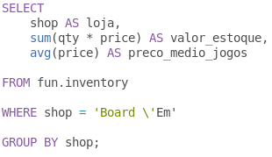
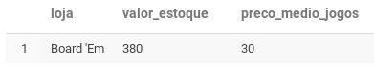
DESAFIO 05 – GAMING HOUSE pt III
Os amigos definiram visitar a loja Board ‘Em. Para pechinchar, o grupo quer analisar o valor total do estoque da loja e a média de preço dos jogos disponíveis.
Dica: O valor total em estoque é a soma da quantidade multiplicada ao preço de cada jogo

Slide 29


ORDENANDO E LIMITANDO SAÍDA
Especifica as colunas a serem retornadas no resultado
Especifica a origem dos dados consultados
Filtras as linhas com base em uma ou mais condições
Separa os resultados em grupos agregando valores
Filtra os dados com base em valores agregados
Ordena ou rearranja os resultados de uma consulta
Limita a quantidade de resultados retornados

Slide 30
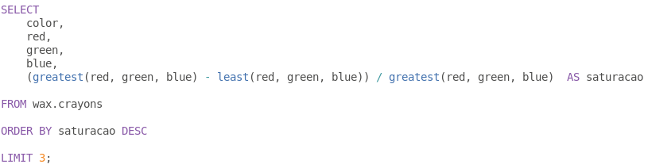
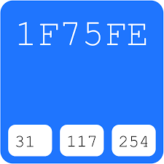
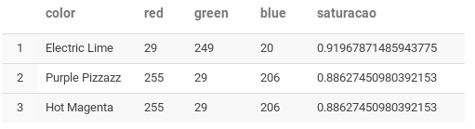

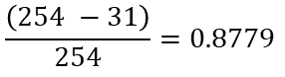
DESAFIO 06 – CORES SATURADAS
Um aluno precisa encontrar as cores de maior saturação para finalizar um desenho. Retorne as top 3 cores mais saturadas disponíveis na base de dados.
Dica: a saturação de uma cor pode ser calculada como a subtração entre o maior e o menor valor RGB da cor
Exemplo:
$$\frac{\left(254 −31\right)}{254}=0.8779$$

Slide 31

WARNING – CUIDADO AO ORDENAR
A ordenação é uma operação computacionalmente custosa. Use somente quando preciso!

Slide 32
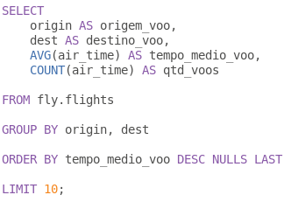
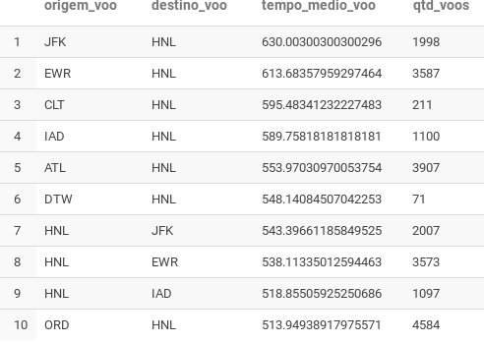
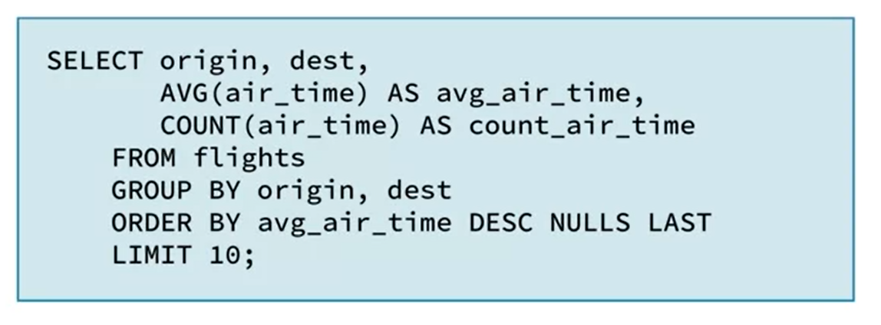
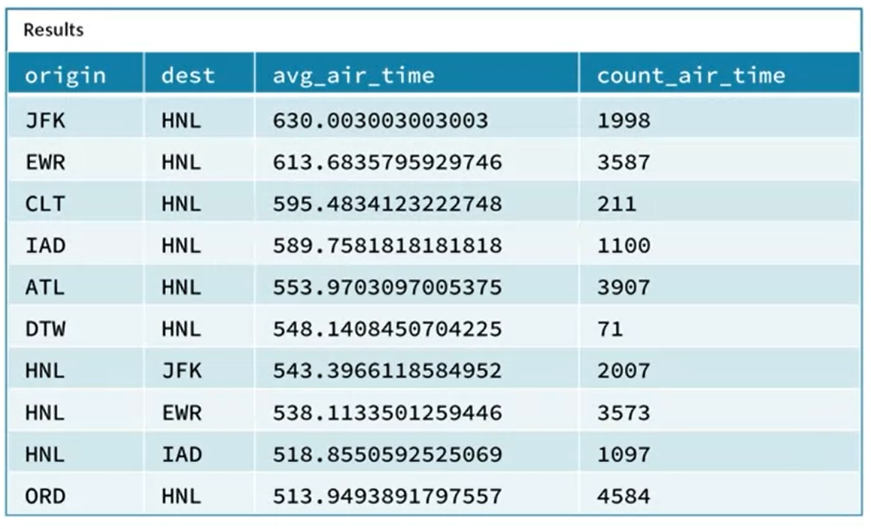
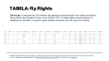
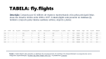
DESAFIO 07 – PLANO DE VÔO
A partir de uma tabela de vôos, liste os 10 principais trajetos (origem e destino) com maior tempo médio de vôo. Para aprimorar a análise, retorne também a contagem de vôos entre cada origem e destino.

Slide 33
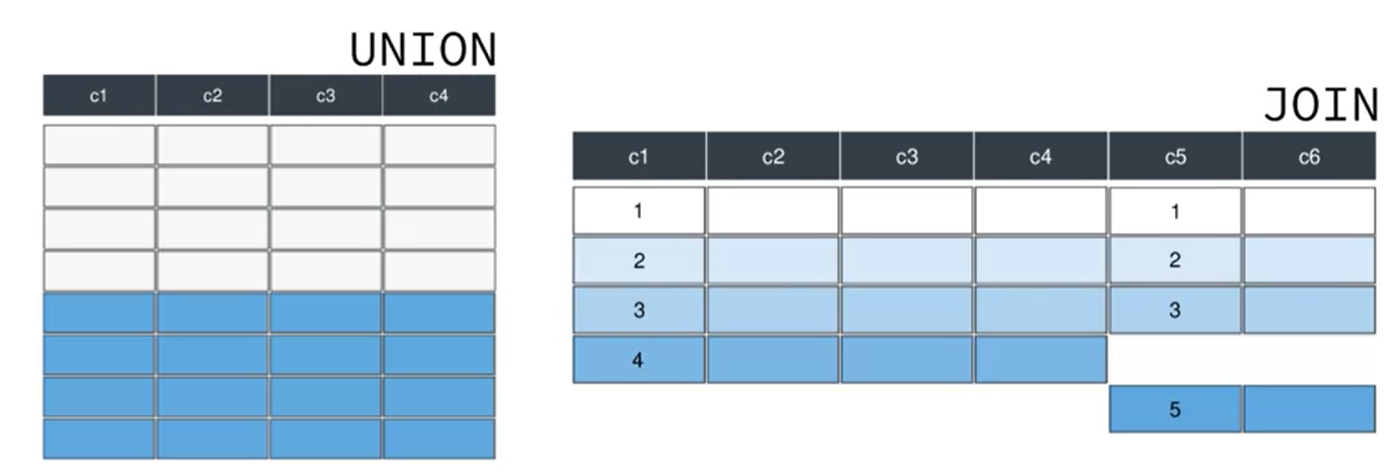
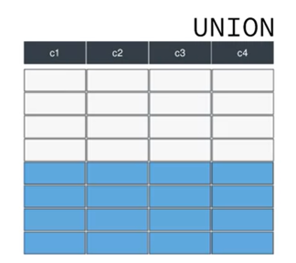
PASSO FINAL: UNION E JOIN
Finalizando o entendimento em queries DML

Slide 34
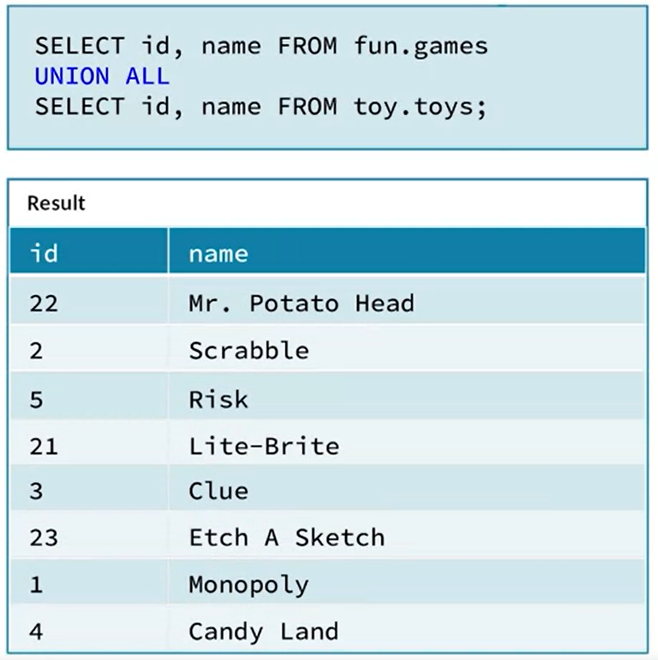
UNINDO TABELAS NA VERTICAL
Aprendendo sobre a cláusula/operador UNION
UNION ALL
Une verticalmente duas ou mais tabelas sem remover duplicatas.

Slide 35
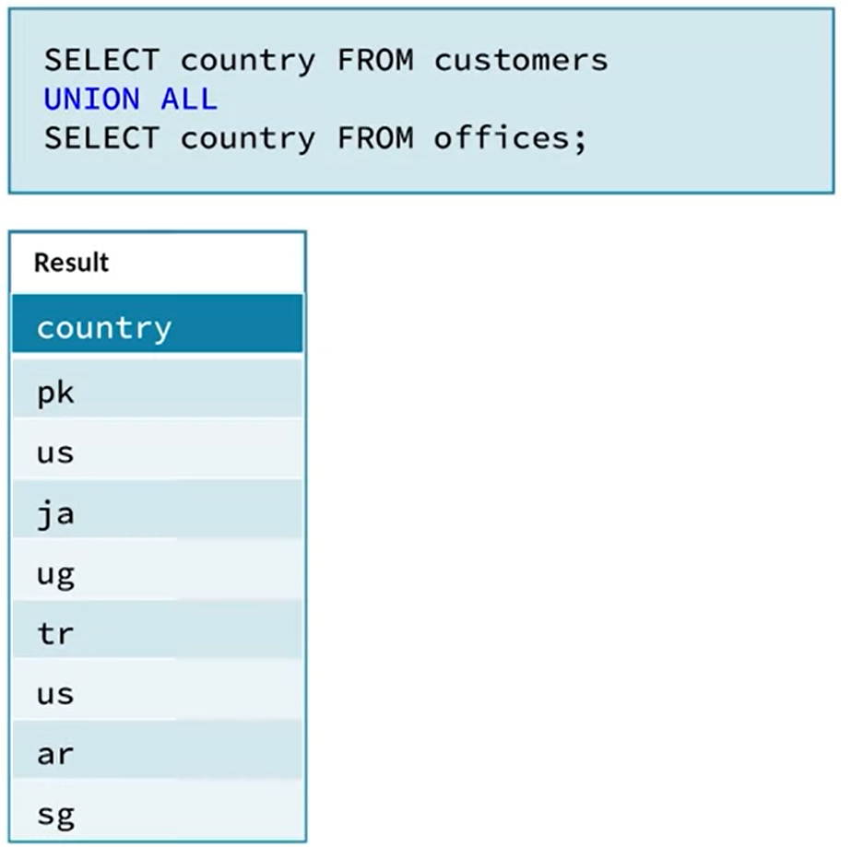
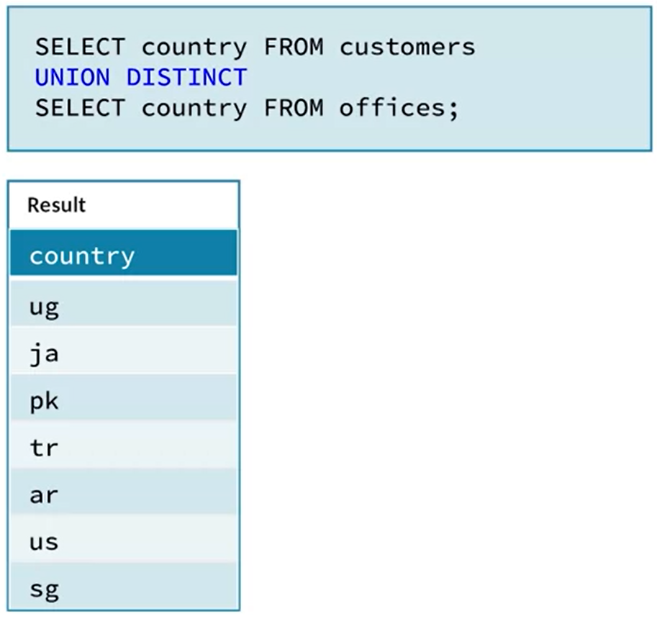


UNINDO TABELAS NA VERTICAL
Aprendendo sobre a cláusula/operador UNION
UNION ALL
Une verticalmente duas ou mais tabelas sem remover duplicatas.
UNION DISTINCT
Une verticalmente duas ou mais tabelas removendo duplicatas.

Slide 36
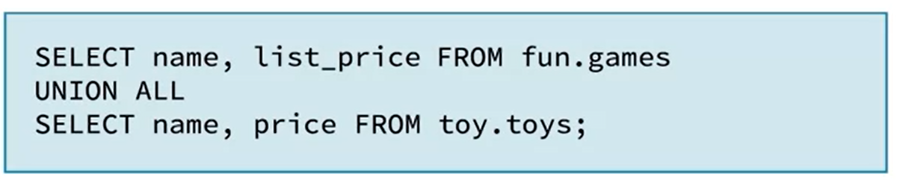
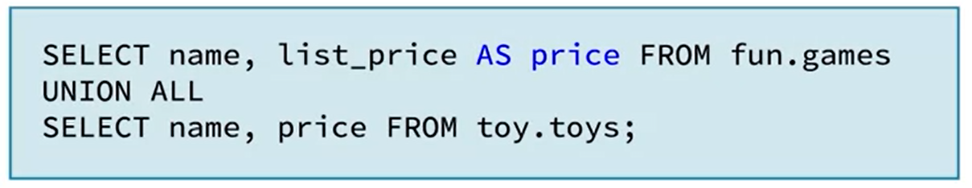
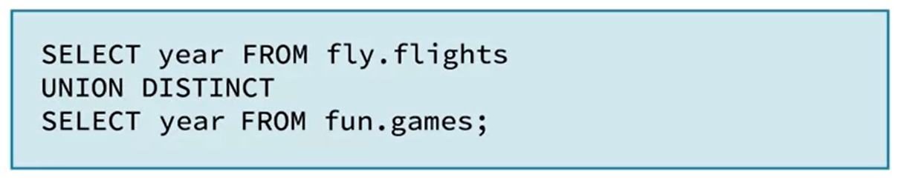
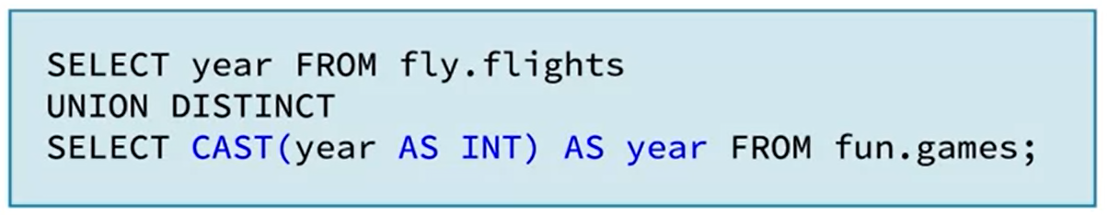
UNINDO TABELAS NA VERTICAL
Aprendendo sobre a cláusula/operador UNION
UNION ALL
Une verticalmente duas ou mais tabelas sem remover duplicatas.
UNION DISTINCT
Une verticalmente duas ou mais tabelas removendo duplicatas.
PREMISSAS
year = INT
year = STRING
As bases precisam ter o mesmo schema
As colunas das tabelas envolvidas precisam ter o mesmo tipo primitivo.

Slide 37
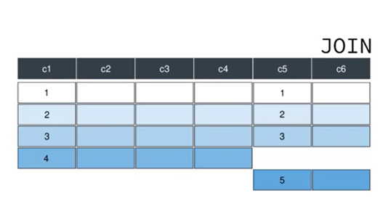
PASSO FINAL: UNION E JOIN
Finalizando o entendimento em queries DML

Slide 38
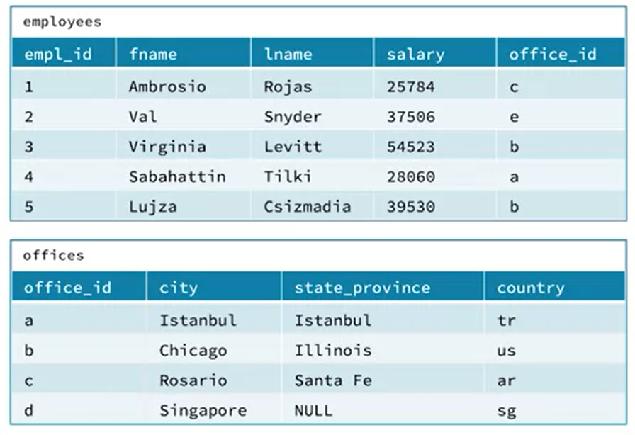
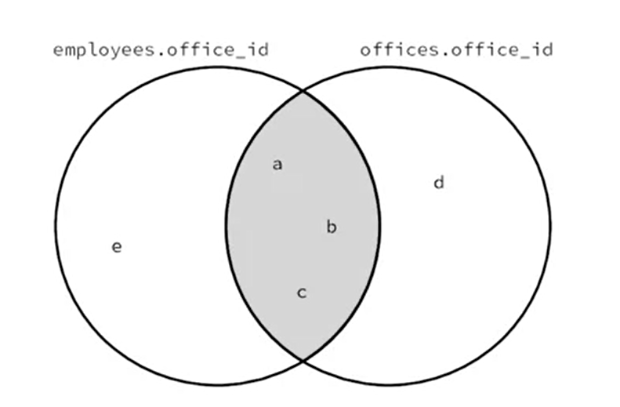
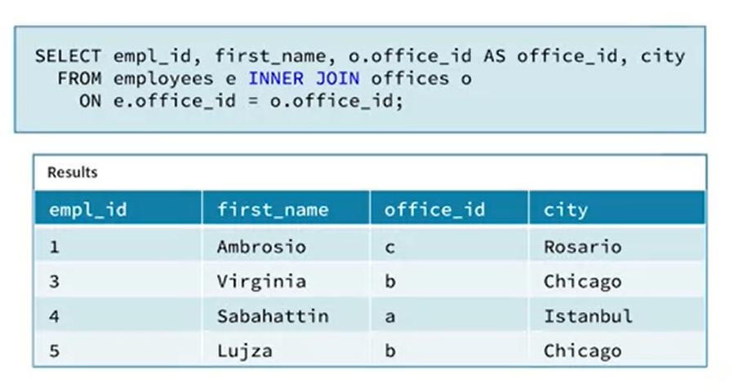
INNER JOIN
Unindo tabelas na horizontal apenas em condição de “match”
INNER JOIN

Slide 39
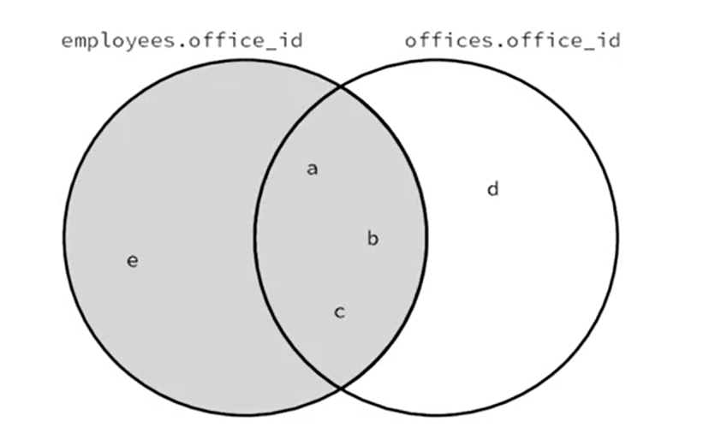
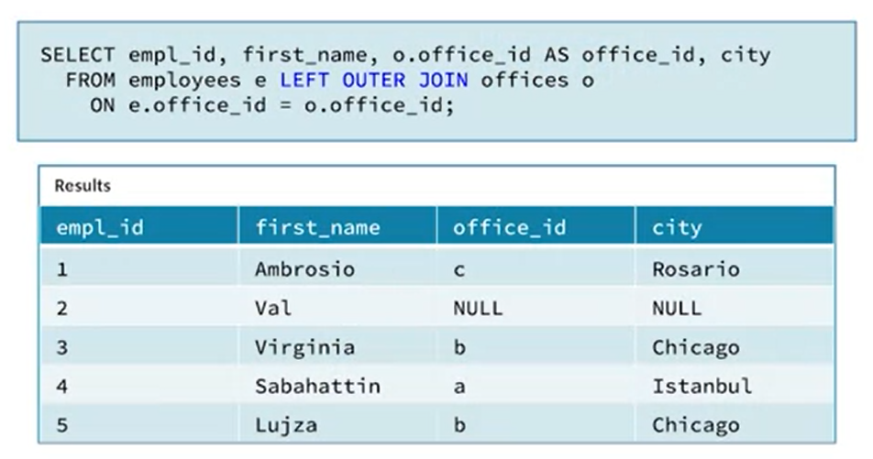
LEFT JOIN
Unindo tabelas na horizontal mantendo todas as linhas da tabela da esquerda
LEFT JOIN

Slide 40
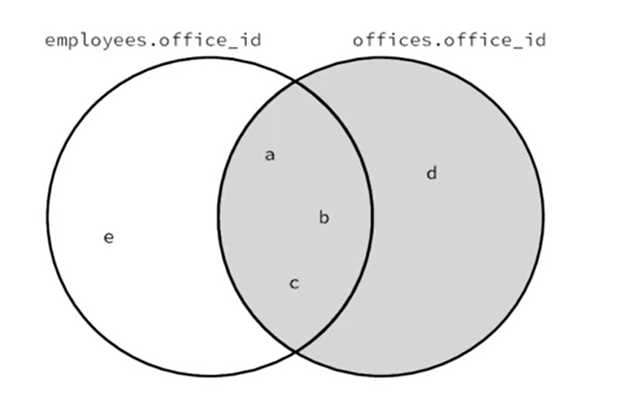

RIGHT JOIN
Unindo tabelas na horizontal mantendo todas as linhas da tabela da direita
RIGHT JOIN

Slide 41


FULL JOIN
Unindo tabelas na horizontal mantendo todas as linhas de ambas as tabelas
FULL JOIN

Slide 42
3.2
DATA DEFINITION LANGUAGE
Criando tabelas com o comando CREATE TABLE
Cláusula ROW FORMAT
Gerenciando dados, metadados e otimizando consultas em Hive
Cláusula STORED AS
Cláusula LOCATION
Opção TBLPROPERTIES
Serializers/Deserializers
Modificando tabelas com ALTER TABLE

Slide 43



DATA STORAGE EM BIG DATA
Dinâmica de acesso aos dados em Data Lakes
SQL
HIVE
IMPALA
- Nome das colunas
- Tipos primitivos
- Local de armazenamento
- Formato de armazenamento
METASTORE
“Dicionário”
Loosely Coupled
DATA LAKE
(Estruturado e Não Estruturado)
Acesso direto aos dados
Acesso aos dados via programas

Slide 44








CRIANDO TABELAS COM HIVE
CREATE TABLE
?
Você sabe o que acontece sempre que executa o comando
O Hive adiciona a tabela no Metastore.
Um novo diretório é adicionado no sistema de armazenamento distribuído (HDFS ou S3).
Managed Table: quando a tabela é excluída (DROP TABLE), os dados no sistema distribuído também são excluídos.
Por padrão, o Hive cria o que é chamado de MANAGED TABLE.
É possível criar uma gerenciada externamente via CREATE EXTERNAL.
Externally Managed Table: quando a tabela é excluída (DROP TABLE), os dados no sistema distribuído não são excluídos.

Slide 45




ROW FORMAT
Configura os metadados da tabela de acordo com a delimitação do arquivo armazenado no sistema distribuído.
Os dados são separados por vírgula (‘,’).
Constatação
O CREATE TABLE padrão pode criar metadados que não condizem aos dados reais.
Hipótese
Utilizar a cláusula ROW FORMAT para endereçar a separação real do dado armazenado.
Solução

Slide 46

STORED AS
Configura os metadados da tabela de acordo com o formato (tipo) do arquivo armazenado no sistema distribuído.
Arquivos no sistema distribuído podem ter diferentes formatos (csv, parquet, avro, etc).
Constatação
Deve existir uma cláusula no CREATE TABLE para configurar o formato de armazenamento.
Hipótese
Utilizar a cláusula STORED AS para configurar um tipo otimizado de arquivo no HDFS.
Solução

Slide 47

LOCATION
Permite “apontar” os metadados da tabela criada para um caminho real de armazenamento do dado no sistema distribuído.
Em alguns casos, pode ser necessário criar uma tabela com base em dados já existentes.
Constatação
Os metadados no metastore estarão incorretos caso não seja possível “apontar” pro arquivo.
Hipótese
Utilizar a cláusula LOCATION para referenciar o caminho dos dados já armazenados para a tabela.
Solução

Slide 48

IF [NOT] EXISTS
Permite executar comandos de criação de tabelas ou databases sem obter erros caso o elemento exista no sistema. Em caso de exclusão, o mesmo será obtido com IF EXISTS.
O Hive retorna erro quando um script hql tenta criar uma tabela já existente.
Constatação
Deve existir um comando para “escapar” do erro (exceção) ao tentar criar uma tabela existente.
Hipótese
Utilizar a cláusula IF NOT EXISTS para executar o comando apenas se a tabela não existir.
Solução

Slide 49

TBLPROPERTIES
Permite configurar uma série de propriedades customizadas para criar os metadados da tabela no metastore de acordo com particularidades dos arquivos armazenados ou gerados.
Arquivos armazenados no sistema possuem uma linha indesejada de cabeçalho.
Constatação
O comando CREATE TABLE deve ser configurado para “pular” a primeira linha dos arquivos.
Hipótese
Utilizar o termo TBLPROPERTIES considerando a propriedade de pular o header dos arquivos.
Solução
Algumas informações sobre as configurações padrão da cláusula TBLPROPERTIES podem ser encontradas no link

Slide 50
ALTER TABLE
Permite modificar o schema ou propriedades de uma tabela já existente no metastore.
Renomeando uma tabela
ALTER TABLE old_tablename RENAME TO new_tablename;
Movendo tabela para databases diferentes
ALTER TABLE old_database.tablename RENAME TO new_database.tablename;
Alterando tipos primitivos de uma coluna
ALTER TABLE tablename CHANGE old_colname new_colname type;
Transformando uma tabela em Unmanaged
ALTER TABLE tablename SET TBLPROPERTIES('EXTERNAL'='TRUE');

Slide 51
3.3
TIPOS PRIMITIVOS E TIPOS DE ARQUIVOS
Definição detalhada dos tipos primitivos
Arquivos TEXTFILE
Otimizando a criação de tabelas e o armazenamento em sistema distribuído.
Arquivo ORC
Arquivo AVRO
Arquivo PARQUET

Slide 52
TIPOS PRIMITIVOS: INTEIRO
TIPO | INTERVALO
TINYINT | -128 até 127
SMALLINT | -32,768 to 32,767
INT | -2,147,483,648 to 2,147,483,647 (~2.1 bilhões)
BIGINT | -9,223,372,036,854,775,808 to 9,223,372,036,854,775,807 (~9.2 quintilhões)

Slide 53


TIPOS PRIMITIVOS: DECIMAIS
Exemplo: armazenar o número $π$. O número em laranja possui precisão.
TIPO | INTERVALO | RESULTADO PARA $π$
FLOAT | -3.40282346638528860 * 10^38 até 3.40282346638528860 * 10^38 | 3.1415927410125732
DOUBLE | -1.79769313486231570 x 10^308 até 1.79769313486231570 x 10^308 | 3.1415926535897931
DECIMAL (17, 16) | Depende | 3.1415926535897932

Slide 54
TIPOS PRIMITIVOS: STRINGS
TIPO | DESCRIÇÃO | VALOR (‘Impala rules!’)
STRING | Qualquer número de caracteres | Impala rules!
CHAR(10) | Exatamente 10 caracteres | Impala rul
CHAR(16) | Exatamente 16 caracteres | Impala rules!__
VARCHAR(10) | No máximo 10 caracteres | Impala rul
VARCHAR(16) | No máximo 16 caracteres | Impala rules!

Slide 55
TIPOS PRIMITIVOS: OUTROS
TIPO | DESCRIÇÃO | EXEMPLO
BOOLEAN | Verdadeiro ou Falso | true
TIMESTAMP | Instante no tempo | 2019-02-25 16:51:05
DATE (Hive) | Data sem informações de hora | 2019-02-25
BINARY (Hive) | Raw bytes | N/A

Slide 56
TIPOS PRIMITIVOS:
RECOMENDAÇÕES
2
Existem situações onde será preciso configurar manualmente os tipos primitivos:
Impala não suporta o tipo DATE
Escolha o menor tipo inteiro que se encaixa no intervalo requerido
Ao criar uma tabela para dados já existentes armazenados como TEXTFILES.
Ao criar uma tabela vazia para ser preenchida com dados posteriormente.
Em strings, normalmente escolha o tipo STRING ao invés de CHAR ou VARCHAR, exceto em situações bem específicas
Em outras situações, não será necessário especificar manualmente os tipos primitivos:
Para evitar perdas por imprecisão, utilize DECIMAL para valores financeiros ao invés de FLOAT ou DOUBLE
Ao clonar a estrutura de uma tabela já existente CREATE TABLE LIKE.
Quando os dados para a tabela a ser criada estão armazenados em AVRO ou PARQUET.

Slide 57

Além de escolher o melhor tipo primitivo, é preciso atentar-se a escolha do melhor
FORMATO DE ARMAZENAMENTO
Onde estão os dados?
Onde o formato é definido?
TEXTFILE
PARQUET
AVRO
ORC
Quais as principais opções?
Diferentes padrões de armazenamento, ingestão ou consulta podem tornar determinado formato uma melhor escolha em relação aos demais.

Slide 58

TEXTFILE
O tipo mais básico de armazenamento de arquivos.
Arquivos armazenados em formato TEXTFILE podem ser lidos por praticamente qualquer aplicação ou linguagem de programação!
Pontos Positivos
Pontos Negativos
Alta interoperabilidade;
Fácil interpretação humana;
Permite analisar dados em um simples editor de texto;
Favorece investigação interna dos dados.
Ineficiente quando o volume de dados é alto. Baixa performance;
Representa qualquer valor como strings (inclusive numérico);
Dificuldade em representar dados binários em texto (base64 encoding);
Conversões requerem serialização.

Slide 59

AVRO
Um framework eficiente de serialização.
Avro é um formato que usa binary encoding otimizado para armazenar dados de maneira eficiente.
Pontos Positivos
Pontos Negativos
Suportado por diversas ferramentas de Big Data;
Possui schema embutido;
Permite schema evolution;
Excelente performance;
Escolha popular para armazenamentos de propósitos gerais.
Não permite interpretabilidade humana nos arquivos (i.e não é possível investigar o conteúdo em um editor de textos)

Slide 60





PARQUET
Um formato de armazenamento colunar.
Formatos de armazenamento orientados a coluna organizam os dados por coluna ao invés de linhas, tornando-os eficientes quando há necessidades de processamento ou consulta de um set específico de colunas.
Pontos Positivos
Suportado por diversas ferramentas de Big Data;
Possui schema embutido;
Permite schema evolution;
Excelente performance;
Batch: Parquet se aproveita de padrões de repetição para armazenar os dados de maneira otimizada.

Slide 61

ORC
O formato ORC (Optimized Record Colunar) é semelhante ao Parquet.
Assim como o formato Parquet, o formato ORC foi desenvolvido para atender os mesmos critérios e alcançar performance semelhante.
Pontos Positivos
Pontos Negativos
Utilizado em conjunto com Hive;
Excelente performance;
Formato colunar garante performance otimizada para consultas repetitivas que utilizam apenas algumas colunas.
Uso restrito ao Hive. Tabelas ORC não podem ser consultadas por engines como o Impala.

Slide 62





Após conhecer os principais formatos, a pergunta é:
QUAL FORMATO DE ARQUIVO UTILIZAR?
Existem diferentes fatores a serem considerados:
Padrões de ingestão
Os dados serão inseridos de uma única vez (batch)? -> PARQUET
Os dados serão inseridos em pequenos batches? -> PARQUET
Ferramentas utilizadas e interoperabilidade
Serão utilizadas múltiplas ferramentas (Hive, Impala)? -> TEXT, PARQUET
Certamente a única ferramenta será o Hive? -> ORC
Ciclo de vida do dado
Os dados serão armazenados por longos períodos? -> AVRO, PARQUET
Dados serão temporários e utilizados para testes? -> TEXTFILES
Volume dos dados e performance de consultas
Alto volume de dados? Compressão deve auxiliar -> AVRO, PARQUET

Slide 63
Após conhecer os principais formatos, a pergunta é:
QUAL FORMATO DE ARQUIVO UTILIZAR?
Não existe um formato único que é o melhor em todos os cenários!
O melhor formato depende dos seus dados e do que você fará com eles!

Slide 64
3.4
DATA MANIPULATION LANGUAGE
Diferentes maneiras de realizar a ingestão de dados
Ingestão de arquivos através do comando LOAD DATA INPATH
Entendimento sobre as principais formas de ingestão de dados em tabelas no Hadoop
Ingestão manual de registros via comando INSERT INTO
Utilizando o resultado de comandos SELECT para ingestão
Utilizando CTAS para criar tabela e realizar ingestão ao mesmo tempo

Slide 65


UM POUCO DO QUE JÁ VIMOS...
DQL
DDL
Utilização do comando SELECT para consultar
Utilização do comando CREATE TABLE para criar metadados
Nem sempre os dados estão armazenados no
DATA LAKE
prontos para serem referenciados no
METASTORE

Slide 66








Então, considerando casos onde os dados são gerados “on demand”,
COMO ARMAZENÁ-LOS NO HADOOP?
4
Podemos citar principais métodos
INTERFACE GRÁFICA
LINHA DE CÓDIGO
DIRETO DE RDBMS
COMANDOS HIVEQL

Slide 67
LOAD DATA INPATH
Comando para mover arquivos específicos armazenados localmente em tabelas existentes no Hadoop.
Exemplos de Uso
Comando
1º
Ação
Carrega os dados contidos no arquivo sales.txt e armazenados no diretório /incoming/etl/ na tabela sales já existente no Hadoop.
Detalhe
Basicamente, o arquivo sales.txt é movido e adicionado para o diretório da tabela sales no sistema de arquivos distribuído. Os arquivos que formam a tabela sales são mantidos.
Comando
2º
Ação
Carrega os dados contidos no arquivo sales.txt e armazenados no diretório /incoming/etl/ na tabela sales já existente no Hadoop.
Detalhe
Neste caso, todos os arquivos já existentes na tabela sales são sobrescritos no diretório do sistema de arquivos distribuído. Após a execução do comando, a tabela sales terá apenas o conteúdo do arquivo sales.txt

Slide 68

INSERT
Comando normalmente conhecido em Bancos de Dados Relacionais por adicionar linhas em uma tabela. Em Big Data, o comando INSERT adiciona arquivos em uma tabela já criada no metastore.
Exemplos de Uso
Warning!
Esta não é uma boa prática em Big Data!
A cada vez que o comando INSERT é executado, small files são geradas no local de armazenamento configurado para a tabela no sistema de armazenamento distribuído.
Inserir dados em pequenos batches, neste formato, fatalmente fará com que a performance do Hive (ou Impala) seja drasticamente impactada!
Ação: Insere três linhas na tabela sales já criada no Hadoop
Detalhe: Novos arquivos são adicionados à tabela sales

Slide 69


INSERT ... SELECT
Permite realizar inserções em tabelas existentes no Hadoop a partir do resultado de comandos SELECT.
Exemplos de Uso
Comando
1º
Detalhe
Realiza a inserção (append) de dados na tabela chicago_employees, já existente no Hadoop, a partir do resultado da query descrita acima. Na prática, esta é uma forma de aproveitar os resultados de queries SELECT e armazená-los em tabelas já existentes no metastore.
Comando
2º
Detalhe
Realiza a inserção (overwrite) de dados na tabela chicago_employees, já existente no Hadoop, a partir do resultado da query descrita abaixo. A diferença para o comando anterior é que, neste cenário, todos os dados já existentes na tabela chicago_employees são eliminados e substituídos pelo resultado da query atrelada.

Slide 70



CTAS
Permite criar e popular tabelas com dados resultantes de comandos SELECT. Neste caso, não há a premissa de inserir dados em tabelas já existentes, dado que a criação e a inserção ocorrem em conjunto.
(CREATE TABLE AS SELECT)
Exemplos de Uso
Comando
1º
Realiza a criação da tabela chicago_employees e a subsequente inserção de dados a partir do resultado da query SELECT referenciada.
Detalhe
Dica importante!
Todas as cláusulas do comando CREATE TABLE podem ser aplicadas!
Se nada for especificado, o Hive considera as cláusulas padrão do comando de criação de tabela (delimitador, formato de arquivo, etc).
Para personalizar a tabela criada via CTAS, é possível configurar as cláusulas, assim como realizado no comando CREATE TABLE individual.

Slide 71
3.5
OTIMIZAÇÃO DE QUERIES HIVE
Diferentes possibilidades para otimização de queries Hive
Utilização de Views para encapsular a complexidade
As melhores práticas de gerenciamento de fluxos e consultas no Hive
Análise detalhada sobre Partições e seus propósitos
Entendendo o processo de Bucketing
Calculando estatísticas de tabelas para aprimorar performance
Entendendo o plano de execução das queries

Slide 72



O MUNDO REAL PODE SER DOLOROSO
O gerenciamento prático de Big Data pode trazer à tona alguns problemas, como:
Queries podem exigir um altíssimo tempo para serem executadas com sucesso.
Queries podem ser altamente complexas em termos de escrita, exigindo tempo valioso dos analistas.
Processos de ingestão de dados podem ser altamente demorados ou complexos.

Slide 73


FORMAS DE OTIMIZAR QUERIES
Elevando o conhecimento para sair do mundo caótico para um ambiente controlado
Ambiente complexo e demorado
Ambiente controlado e otimizado
Abstrai complexidade:
VIEWS
Auxiliam na performance:
PARTITIONING
BUCKETING
Ajudam a tomar decisões assertivas de otimização:
EXECUTION PLANS
TABLE STATISTICS
COLUMN STATISTICS

Slide 74
NÃO É POSSÍVEL GARANTIR A SOLUÇÃO PARA TODOS OS PROBLEMAS...
Porém, como grandes conhecedores, fazer o que estiver ao nosso alcance para otimizar Jobs e processos de ETL é um grande passo para construir um ambiente melhor!
Bora gerenciar melhor nosso ambiente?

Slide 75
VIEWS
Conceitos gerais
1 de 3
Uma view nada mais é do que uma query salva que, por sua vez pode ser executada como se fosse uma tabela.
A forma de criação de uma view se assemelha ao conceito de CTAS, porém trocando a palavra TABLE por VIEW.
Principais benefícios
Encapsulamento da complexidade;
Limitação de acesso a informações sensíveis;

Slide 76



VIEWS
Exemplo de uso
2 de 3
Detalhamento
Pain Points
A query ao lado é responsável por retornar informações sobre vôos realizados com origem ou destino relacionados a aeroportos específicos .
No exemplo, a query está configurada para retornar detalhes relacionados ao aeroporto de BOSTON (‘BOS’).
Query relativamente complexa.
Dificuldade em adaptação (imagine uma análise em outros aeroportos)
Proposta

Slide 77
VIEWS
Detalhes adicionais
3 de 3
No geral, views podem ser encontradas em dois tipos diferentes:
NON-MATERIALIZED VIEW
MATERIALIZED VIEW
Padrão de views criadas em Hive ou Impala.
Não há persistência de dados.
Sempre que uma consulta é feita em uma view, o Hive ou o Impala executam a query salva e definida na view em conjunto com a query externa apontada para a view.
Recentemente adicionada ao Hive (v3.0.0)
Os dados são persistidos no HDFS.
Não há a necessidade de executar a query salva na View toda vez que a mesma é consultada, visto que os dados são armazenados.
Dependendo da complexidade da query, consultas em views podem demorar.
O resultado de queries em views são retornados de forma mais rápida.
Como a consulta em views é feita “on the fly”, os dados estarão sempre atualizados.
Os dados estarão desatualizados caso sejam feitas alterações nas tabelas origem.

Slide 78
PARTIÇÕES
1 de 4
Conceitos gerais
O particionamento de tabelas é uma ação utilizada para aumentar a performance de queries Hive ou Impala.
Seu princípio básico está associado a criação de “subdiretórios” no sistema de armazenamento distribuído, dividindo o conteúdo da tabela em partições com base em uma ou mais colunas da base.
Principais benefícios
Queries que normalmente utilizam filtros relacionados à partição se aproveitam da divisão proposta para analisar apenas uma parcela de todo o conteúdo da tabela.
A performance de algumas consultas pode aumentar consideravelmente

Slide 79


PARTIÇÕES
2 de 4
Criação da estrutura
Criando Partições
Algumas considerações
A query ao lado realiza a criação de uma tabela, via Hive, utilizando o comando CREATE TABLE com algumas modificações.
Nele, a cláusula PARTITIONED BY é utilizada para especificar a divisão da tabela em partições de acordo com a coluna country.
A coluna de partição (country) não aparece na lista de colunas na definição do CREATE TABLE.
O exemplo especifica uma única coluna de partição, porém é possível também ter múltiplas partições.
A coluna de partição é considerada como uma coluna virtual, uma vez que seus valores não são armazenados nos arquivos.

Slide 80


PARTIÇÕES
3 de 4
Inserção de dados
Partições Dinâmicas
Partições Estáticas
Em partições dinâmicas, a inserção de dados ocorre via comando INSERT a partir da especificação apenas da coluna de partição (country)
Em partições estáticas, primeiro cria-se manualmente a partição via ALTER TABLE e depois ocorre a inserção via INSERT.
Partições da tabela são criadas automaticamente para a coluna country.
O Hive possui uma feature para evitar que usuários acidentalmente criem ou sobrescrevam um número alto de partições, configurando o parâmetro hive.exec.dynamic.partition.mode para strict.
Para cada nova partição na tabela, os dois passos anteriores precisam ser repetidos (criação e inserção).
O risco de criação de partições indesejadas é mitigado, porém é de responsabilidade do usuário garantir que a partição correta (country=‘pk’) contenha dados equivalentes (WHERE country=‘pk’).

Slide 81


PARTIÇÕES
4 de 4
Detalhes adicionais
Quando utilizar partições?
Quando a leitura do dataset estiver tomando um tempo elevado;
Quando as queries normalmente filtram os dados por colunas específicas (partições);
Quando há um número razoável de valores distintos para a(s) coluna(s) de partição;
Quando processos de ETL geram dados ou arquivos já particionados.
Evite utilizar partições baseadas em colunas com diversos valores distintos. Isto criará problemas de small files e impactará negativamente a performance de queries.

Slide 82
BUCKETING
Conceitos gerais
1 de 2
Disponível apenas para o Hive, bucketing é uma técnica similar ao particionamento para aumento de performance de consultas, com algumas diferenças.
Ao invés de separar os arquivos em subdiretórios, como ocorrido no particionamento, o processo de bucketing armazena os dados em diferentes arquivos, dividindo-os em uma forma eficiente.
Principais benefícios
Aumento de performance de queries como JOINS.
Registros de mesmo valor da coluna de bucketing serão armazenados nos mesmos arquivos

Slide 83


BUCKETING
Conceitos gerais
2 de 2
Criando Buckets
Algumas considerações
A query ao lado cria uma tabela com partições definidas na coluna country e buckets definidos pela coluna cust_id.
O número de buckets pode ser aproximado pela fórmula:
$$2^{n}≥\frac{Table Size (MB)}{Block Size (MB)}$$
Onde $2^{n}$ é o número de buckets.
Como o número de buckets depende do tamanho da tabela, eventualmente modificações podem ser necessárias na manutenção da tabela.
Bucket 1
Links úteis:
Bucket 2
HiveLanguageManual+DDL+BucketedTables
Bucket 1
https://www.educba.com/bucketing-in-hive/
Bucket 2
https://www.youtube.com/watch?v=pHvyhfWK43s

Slide 84
TABLE/COL STATS
1 de 2
Conceitos gerais
Algumas engines SQL procuram otimizar as consultas por conta própria, procurando o melhor caminho para execução das tarefas.
Para alguns tipos de queries, a resposta é mais rápida se as tabelas possuírem estatísticas calculadas para a tabela e para as colunas.
Principais benefícios
Aumento de performance em consultas (tipicamente JOINS), uma vez que os otimizadores utilizam as estatísticas para definir o melhor forma de performar.
Possibilidade de analisar pontualmente via DESCRIBE FORMATTED.

Slide 85



TABLE/COL STATS
2 de 2
Exemplos de uso
Detalhamento
Algumas considerações
Ao lado, é possível visualizar o comando utilizado para computar estatísticas de tabelas e colunas em Hive e em Impala.
Para visualizar o resultado das estatísticas, o comando DESCRIBE FORMATTED pode ser utilizado.
Um indicativo de que as estatísticas já foram computadas para a tabela é a presença dos atributos numFiles, numRows, rawDataSize e totalSize na seção Table Parameters retornada a partir do comando DESCRIBE FORMATTED.
Caso as estatísticas não tenham sido computada, geralmente o atributo #Rows mostrará -1.

Slide 86
EXEC PLAN
Conceitos gerais
1 de 2
Uma forma adicional para mapear possíveis problemas de queries que levam um tempo excessivo de resposta.
Cada consulta possui um plano de execução definido por cada engine (Hive e Impala). Entender este plano pode auxiliar a tomar decisões assertivas de otimização.
Principais benefícios
Análise detalhada de cada etapa de execução da query.
Verificação de possíveis “gargalos” que impactam

Slide 87


EXEC PLAN
Exemplo de uso
2 de 2
Detalhamento
Algumas considerações
Para visualizar o plano de execução de qualquer query no Hive ou no Impala (diferem entre si), basta adicionar o prefixo EXPLAIN antes da consulta.
O exemplo ao lado mostra que a execução da query será realizada em 4 estágios (Stage-0 até Stage-3)
Cada estágio pode ser:
Job de MapReduce
Ação do HDFS
Ação do metastore
Outra ação performada pelo servidor
O número do estágio não implica na ordem de execução, mas sim as dependências entre os estágios mostradas no início do plano.

Slide 88
RESUMO DE AÇÕES DE OTIMIZAÇÃO
AÇÃO | CONSEQUÊNCIA | DESCRIÇÃO
VIEWS | Redução de complexidade | Permite encapsular a complexidade de queries através de um objeto no metastore. Também permite construir visões que entregam apenas um conjunto específico de colunas (evita acesso a dados sensíveis)
PARTIÇÕES | Possível aumento de performance | Permite a subvidisão do armazenamento dos arquivos em subdiretórios. Excelente opção para queries que repetidamente utilizam filtros em colunas específicas que possuem um número razoável de categorias
BUCKETS | Possível aumento de performance | Permite um armazenamento eficiente de dados em diferentes arquivos através de uma função hash utilizada para “juntar” dados semelhantes em um único local.
TABLE/COL STATS | Possível aumento de performance | Permite que engines utilizem estatísticas para otimizar consultas (principalmente JOINS). Adicionalmente, permite que usuários analisem pontualmente alguns dados específicos de armazenamento das tabelas.
EXECUTION PLAN | Maior entendimento do processo | Permite uma análise detalhada de cada etapa de execução da consulta, desde Jobs MapReduce, até ações relacionadas ao metastore e ao sistema de armazenamento distribuído.

Slide 89









BÔNUS: PADRÕES DE PERFORMANCE
O tempo de retorno depende diretamente do tipo de query executada.
Apenas Metadados
Fetch
Tasks
Only Map Phase
Map and Reduce Phases
Multiple Map and Reduce
Consultas que retornam apenas metadados do metastore e não dados do sistema
Consultas que retornam dados diretamente do sistema, reduzindo a latência.
Consultas que requerem apenas a fase de Map (sem Reduce)
Consultas que requerem ambas as fases de Map e Reduce.
Consultas que exigem múltiplas fases de Map e Reduce.

Slide 90
3.6
TIPOS PRIMITIVOS COMPLEXOS
Motivação por trás da desnormalização de tabelas
O tipo primitivo ARRAY
Entendendo como tipos primitivos podem auxiliar na construção de tabelas desnormalizadas
O tipo primitivo MAP
O tipo primitivo STRUCT
Observando um case completo de desnormalização através de tipos primitivos complexos
Principais funções a serem aplicadas em tipos primitivos complexos

Slide 91



Queries que utilizam JOINs são conhecidas por serem computacionalmente pesadas
É possível evitar queries com JOINs?
DESNORMALIZAÇÃO
A partir de tipos complexos
ARRAY
MAP
STRUCT

Slide 92


ARRAY
Representação de uma lista de valores, todos possuindo o mesmo tipo primitivo. Exemplo de uso: telefone
Exemplo de Dados
Criando Tabelas
a,Alice,555-1111|555-2222|555-3333
b,Bob,555-4444
c,Carlos,555-5555|555-6666
name | phones
Alice | [555-1111, 555-2222, 555-3333]
Bob | [555-4444]
Carlos | [555-5555, 555-6666]
Não precisa se a base for PARQUET ou AVRO
Exemplo de consulta:

Slide 93


MAP
Representa um conjunto formado por chave e valor. Todas as chaves devem possuir o mesmo tipo primitivo, assim como todos os valores.
Exemplo de Dados
Criando Tabelas
a,Alice,home:555-1111|work:555-2222|mobile:555-3333
b,Bob,mobile:555-4444
c,Carlos,work:555-5555|home:555-6666
name | phones
Alice | {home:555-1111, work:555-2222, mobile:555-3333}
Bob | {mobile:555-4444}
Carlos | work:555-5555, home:555-6666}
Não precisa se a base for PARQUET ou AVRO
Exemplo de consulta:

Slide 94


STRUCT
Representa campos nominais com a possibilidade de armazenar diferentes informações de diferentes tipos primitivos. Exemplo de uso: endereço.
Exemplo de Dados
Criando Tabelas
a,Alice,742 Evergreen Terrace|Springfield|OR|97477
b,Bob,1600 Pennsylvania Ave NW|Washington|DC|20500
c,Carlos,342 Gravelpit Terrace|Bedrock
name | phones
Alice | {street:742 Evergreen Terrace, city:Springfield, state:OR, zipcode:97477}
Bob | {street:1600 Pennsylvania Ave NW, city:Washington, state:DC, zipcode:20500}
Carlos | {street:342 Gravelpit Terrace, city:Bedrock}
Não precisa se a base for PARQUET ou AVRO
Exemplo de consulta:

Slide 95
CASE: DESNORMALIZAÇÃO
Desnormalizando dados a partir de duas tabelas normalizadas utilizando tipos complexos
1
Conhecendo os metadados
2
Criando uma tabela desnormalizada com tipos complexos
3
Inserindo dados em tabela desnormalizada via INSERT / SELECT
4
Exemplos reais de consultas em tabela desnormalizada

Slide 96






CASE: DESNORMALIZAÇÃO
1
Conhecendo os metadados
Metadados de tabelas utilizadas na desnormalização
Zoom
Zoom

Slide 97





CASE: DESNORMALIZAÇÃO
1
Conhecendo os metadados
Metadados de tabelas utilizadas na desnormalização
toy.makers
toy.toys

Slide 98


CASE: DESNORMALIZAÇÃO
2
Criando uma tabela desnormalizada com tipos complexos
Comando de criação de tabela na visão desnormalizada
Observações
A tabela possui uma visão única de “criadores” e “brinquedos”
O principal ponto é a presença do atributo toys como um ARRAY formado por um STRUCT
O campo STRUCT é formado pelos elementos toy_name e price, ambos presentes na tabela toy.toys

Slide 99

CASE: DENORMALIZAÇÃO
3
Inserindo dados em tabela desnormalizada via INSERT / SELECT
Inserção de dados na tabela desnormalizada
Observações
Os dados na tabela denormalizada são inseridos através de uma query que utiliza as duas tabelas a serem unidas (makers e toys)
Para isso, duas novas funções são introduzidas para criar os elementos necessários dentro da tabela denormalizada no formato ARRAY<STRUCT>:
named_struct
collect_list

Slide 100

CASE: DESNORMALIZAÇÃO
4
Exemplos reais de consultas em tabela desnormalizada
Comando de criação de tabela na visão desnormalizada
toy.makers
toy.toys
toy.makers_with_toys

Slide 101


CASE: DESNORMALIZAÇÃO
4
Exemplos reais de consultas em tabela desnormalizada
Comando de criação de tabela na visão desnormalizada
toy.makers_with_toys
size()
Retorna o número de itens em objetos do tipo ARRAY ou MAP.
Também conhecida como uma collection function

Slide 102


CASE: DESNORMALIZAÇÃO
4
Exemplos reais de consultas em tabela desnormalizada
Comando de criação de tabela na visão desnormalizada
toy.makers_with_toys
explode()
Quebra cada item individual em um ARRAY ou MAP em uma linha no record set. Não é possível adicionar outras colunas ao utilizar explode().
Também conhecida como table generating function

Slide 103


CASE: DESNORMALIZAÇÃO
4
Exemplos reais de consultas em tabela desnormalizada
Comando de criação de tabela na visão desnormalizada
toy.makers_with_toys
LATERAL VIEW
Permite a aplicação de função table generating ao ARRAY ou MAP, executando então um JOIN no resultado com as demais colunas da tabela, permitindo trazer colunas adicionais na query.

Slide 104
TABELA: fun.games
Descrição: Tabela contendo dados referentes a jogos de tabuleiro e suas características básicas, como inventores, ano de invenção, idade mínima para jogar, número mínimo e máximo de jogadores e preço de lista
INT
STRING
STRING
STRING
TINYINT
TINYINT
TINYINT
DECIMAL(5,2)
Fonte: A tabela games está presente no database fun acessível através do Sandbox CDH disponibilizado no programa de cursos integrados (especialização) “Modern Big Data Analysis with SQL” na plataforma Coursera

Slide 105
TABELA: fun.inventory
Descrição: Tabela onde são armazenados registros de jogos de tabuleiro vendidos em diferentes lojas. Adicionalmente, a tabela possui informações sobre quantidade disponível em estoque, a “ala” da loja onde o jogo está armazenado e seu preço.
Observações:
- Dados nulos na coluna aisle (ala) indicam desconhecimento sobre a localidade do jogo na loja
- Dados nulos na coluna price (preço) indicam desconhecimento do preço do jogo na respectiva loja
Fonte: A tabela inventory está presente no database fun acessível através do Sandbox CDH disponibilizado no programa de cursos integrados (especialização) “Modern Big Data Analysis with SQL” na plataforma Coursera

Slide 106

TABELA: wax.crayons
Descrição: Tabela que descreve 120 cores de lápis através do nome, código da cor em hexadecimal, números referentes ao sistema RGB (red, green e blue) e também a quantidade do menor pacote em que cada cor pode ser encontrada.
VARCHAR(25)
CHAR(6)
SMALLINT
SMALLINT
SMALLINT
TINYINT
Fonte: A tabela crayons está presente no database wax acessível através do Sandbox CDH disponibilizado no programa de cursos integrados (especialização) “Modern Big Data Analysis with SQL” na plataforma Coursera

Slide 107

TABELA: default.employees
Descrição: Tabela que armazena detalhes sobre funcionários, como o identificador único, primeiro e último nomes, salário e identificador do respectivo escritório de trabalho.
INT
STRING
STRING
INT
STRING
Fonte: A tabela employees está presente no database default acessível através do Sandbox CDH disponibilizado no programa de cursos integrados (especialização) “Modern Big Data Analysis with SQL” na plataforma Coursera

Slide 108

TABELA: default.offices
Descrição: Tabela que descreve detalhes sobre escritórios de uma determinada empresa espalhados ao redor do mundo. As informações armazenadas são: identificador do escritório, cidade, estado e país.
STRING
STRING
STRING
STRING
Fonte: A tabela offices está presente no database default acessível através do Sandbox CDH disponibilizado no programa de cursos integrados (especialização) “Modern Big Data Analysis with SQL” na plataforma Coursera

Slide 109


TABELA: fly.flights
Descrição: Composta por 60 milhões de registros representando vôos pelas principais linhas áreas dos Estados Unidos entre 2008 e 2017. A tabela flights está presente no database fly também composto pelas tabelas auxiliares airlines, airports e planes.
Fonte: A tabela flights está presente no database fly acessível através do Sandbox CDH disponibilizado no programa de cursos integrados (especialização) “Modern Big Data Analysis with SQL” na plataforma Coursera

Slide 110

TABELA: fly.flights
Descrição: Composta por 60 milhões de registros representando vôos pelas principais linhas áreas dos Estados Unidos entre 2008 e 2017. A tabela flights está presente no database fly também composto pelas tabelas auxiliares airlines, airports e planes.
Fonte: A tabela flights está presente no database fly acessível através do Sandbox CDH disponibilizado no programa de cursos integrados (especialização) “Modern Big Data Analysis with SQL” na plataforma Coursera

Slide 111



BIG DATA COM HIVE
OBRIGADO!
Principais Referências:
Coursera: Managing Big Data in Clusters and Cloud Storage (Coursera)
Udemy: The Ultimate Hands-On Hadoop: Tame your Big Data

